Slide 1
Manual Crystal Reports
Paso a paso reportes 1 y 3 con cristal reports
(paquetes por Impuesto y empleados por sucursal)
Randy Fernando juarez najarro 201404211

Slide 2
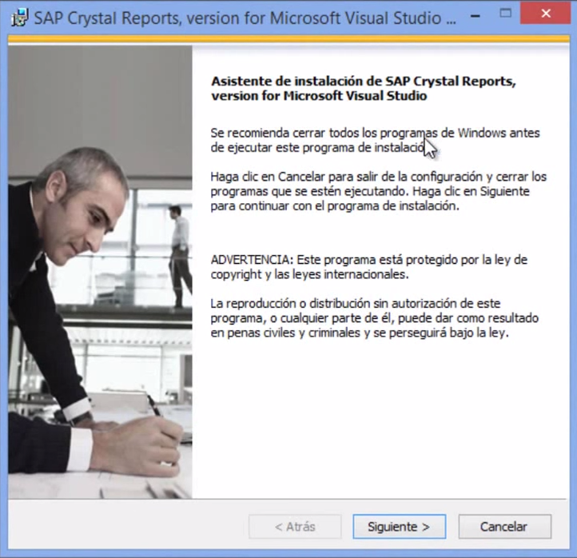
Instalar Crystal Reports

Slide 3
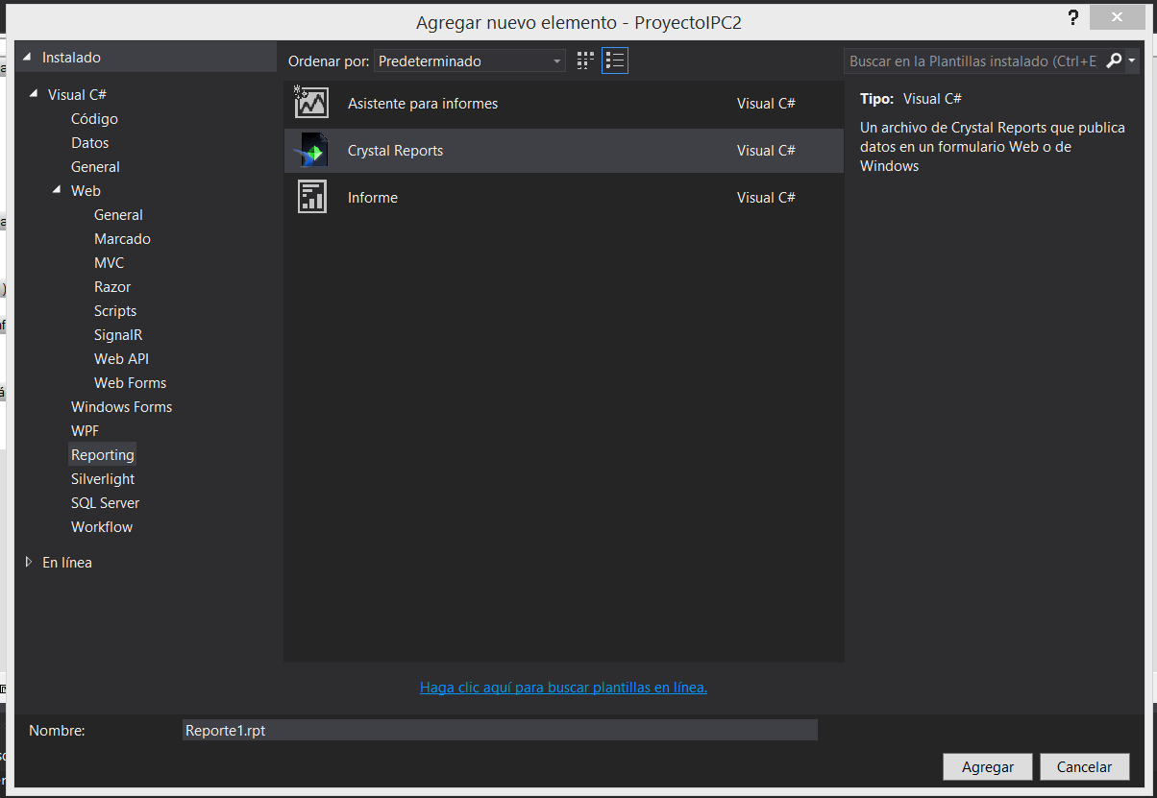
Agregar Reporte A Solución

Slide 4
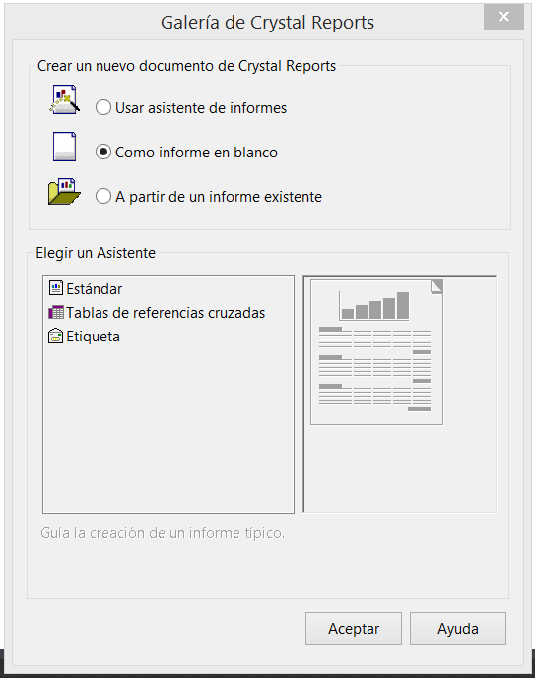
Agregar informe en blanco

Slide 5
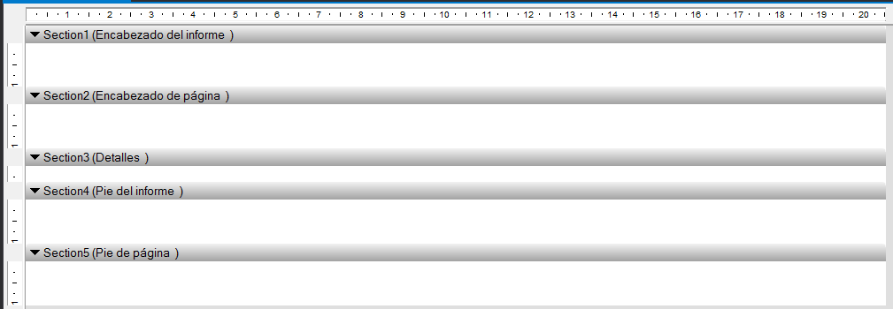
Reporte en Blanco

Slide 6
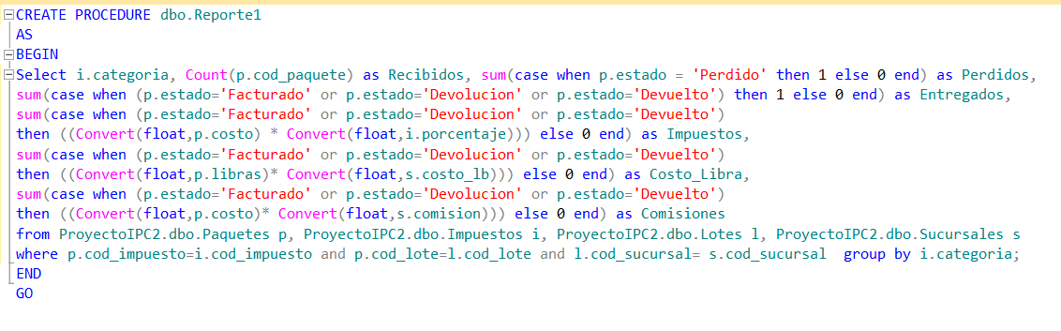
Crear Procedimiento Almacenado en BD
Reporte de Paquetes por Impuesto

Slide 7
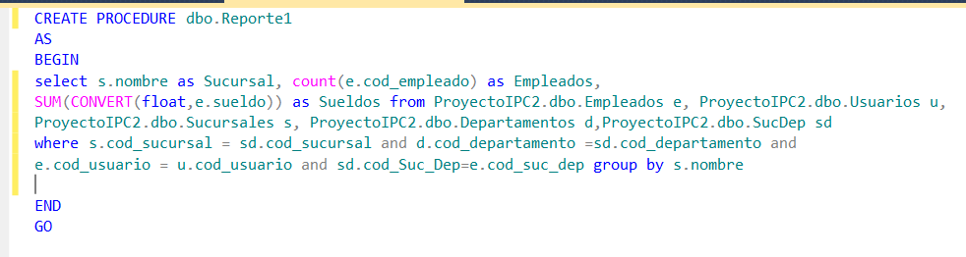
Crear Procedimiento Almacenado en BD
Reporte de Empleados por Sucursal

Slide 8
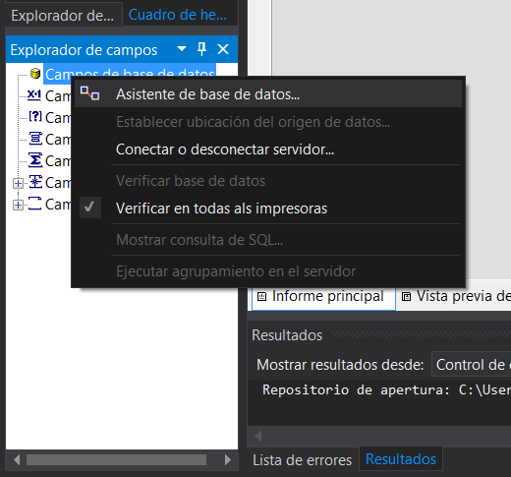
Abrir el Asistente de BD

Slide 9
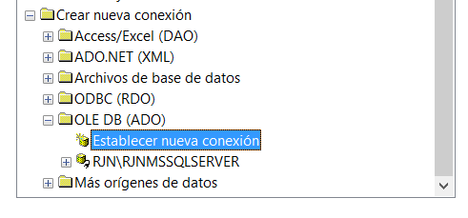
Establecer Nueva Conexión

Slide 10
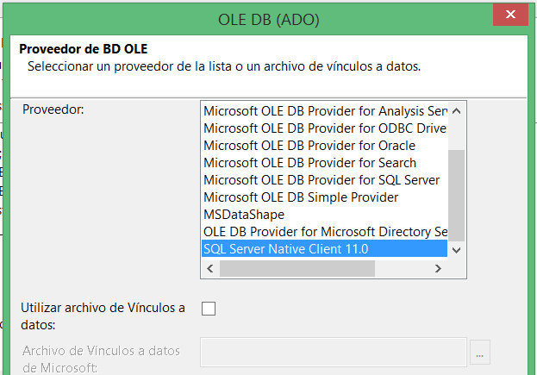
Buscar BD SQL Server NC

Slide 11
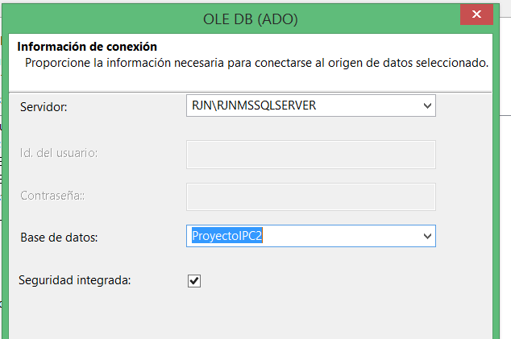
Agregar Servidor y BD
Agregar Credenciales de ser necesario

Slide 12
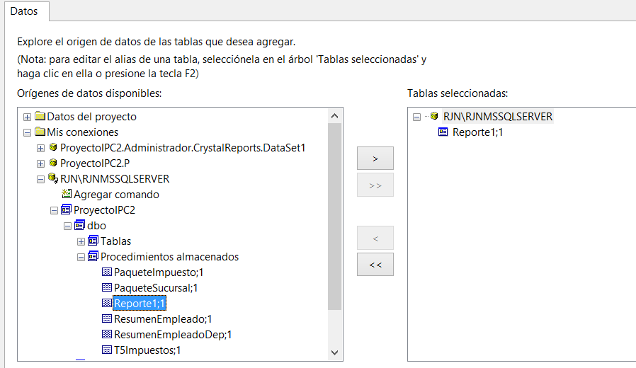
Agregar Procedimiento a Utilizar

Slide 13
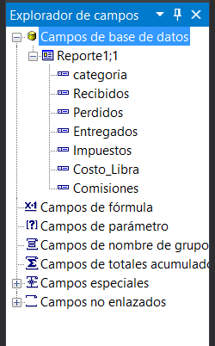
Se Agregan los Campos de la Consulta

Slide 14
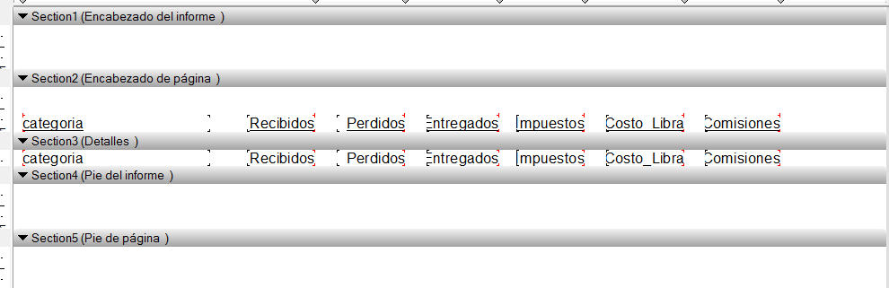
Agregar Campos en Sección Detalles

Slide 15
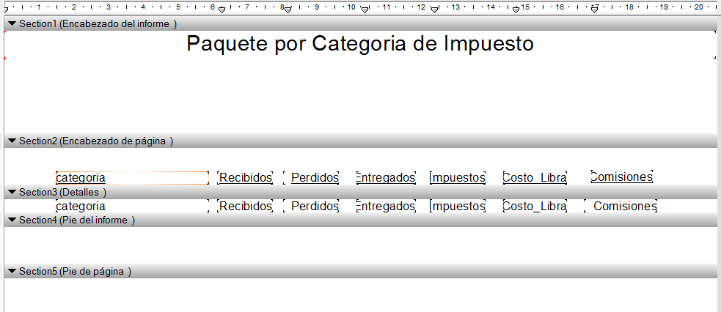
Agregar Titulo en Encabezado

Slide 16
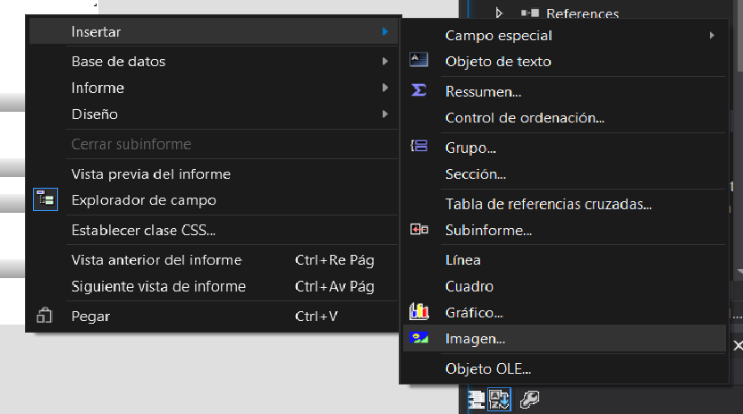
Insertar Imagen a Reporte

Slide 17
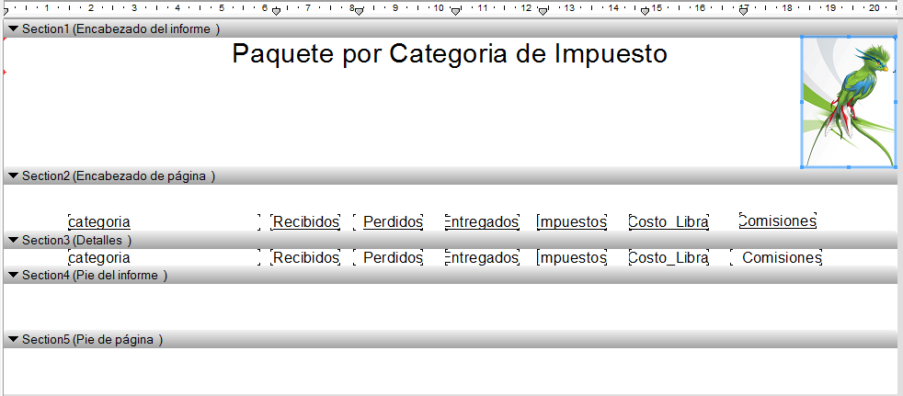
Esquema Final de Reporte

Slide 18
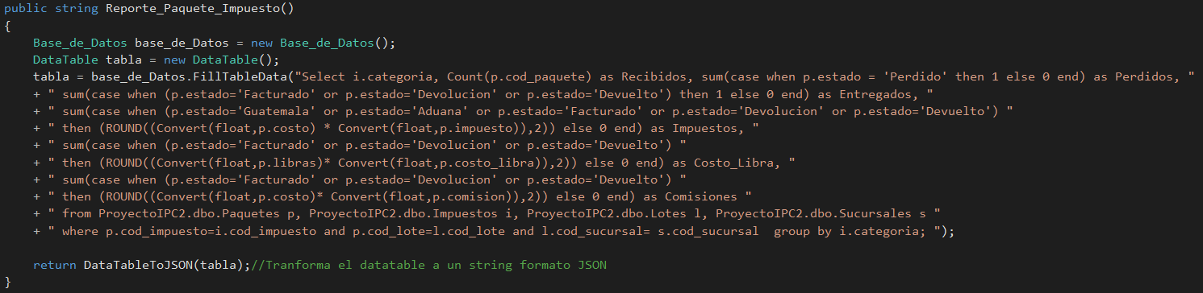
Método para crear tabla con datos
Reporte Paquete por Impuesto

Slide 19
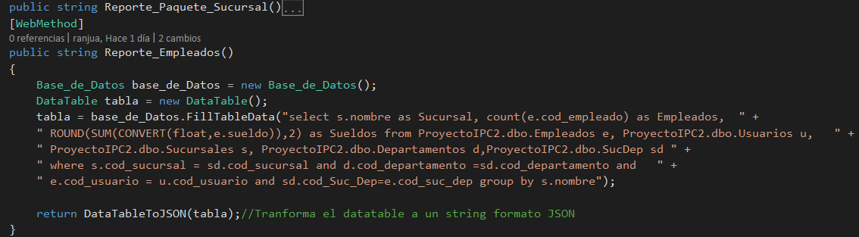
Método para crear tabla con datos
Reporte Empleado por Sucursal

Slide 20
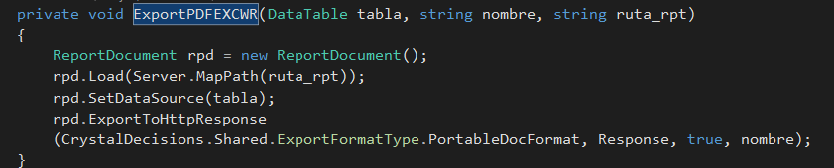
Método para Crear PDF y Descargar

Slide 21
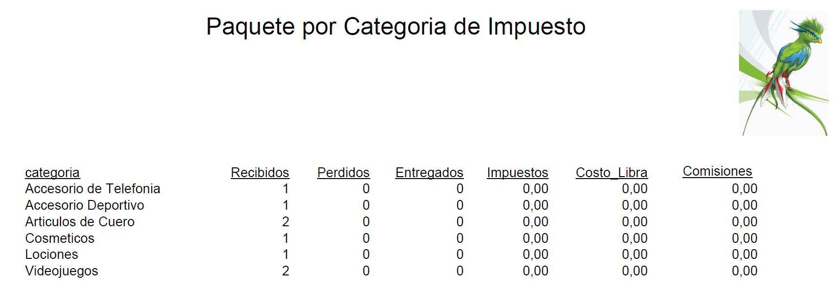
Reporte Final PDF

Slide 22
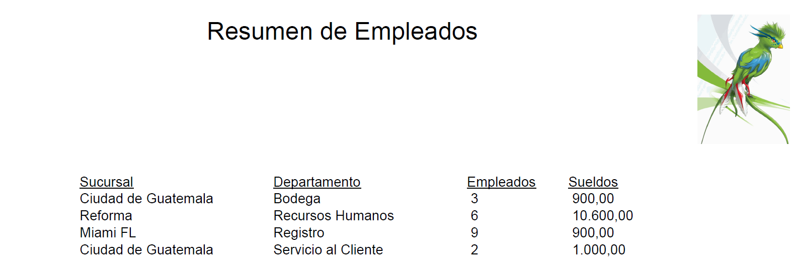
Reporte Final PDF

